Slide 1
GraphX: Graph Processing in a Distributed Dataflow Framework
Xingguo Jia, Yuxin Xiang, Boshi Yu,
Danjun Renyao, Zhengjun Zhang,
2021/5/8

Slide 2

Introduction
01

Slide 3
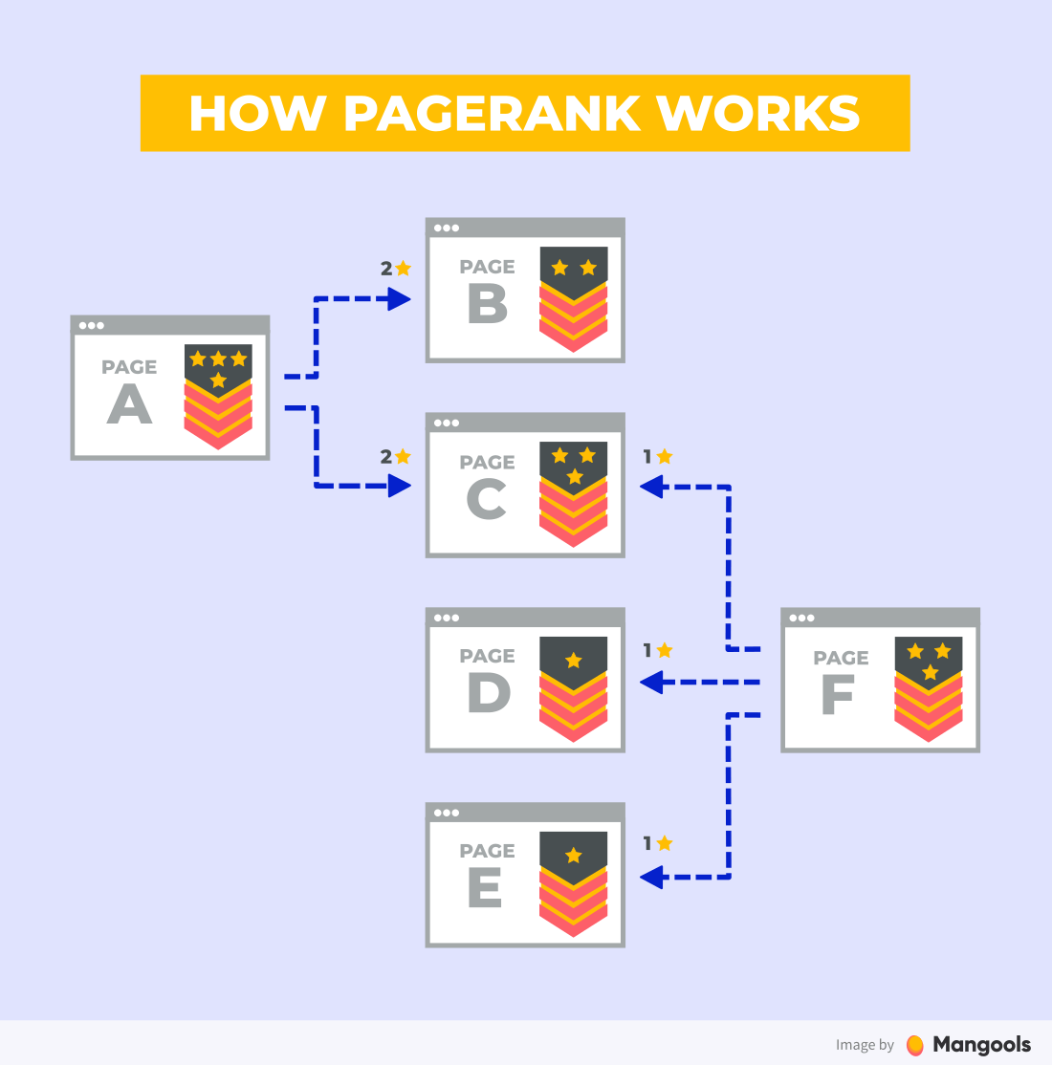
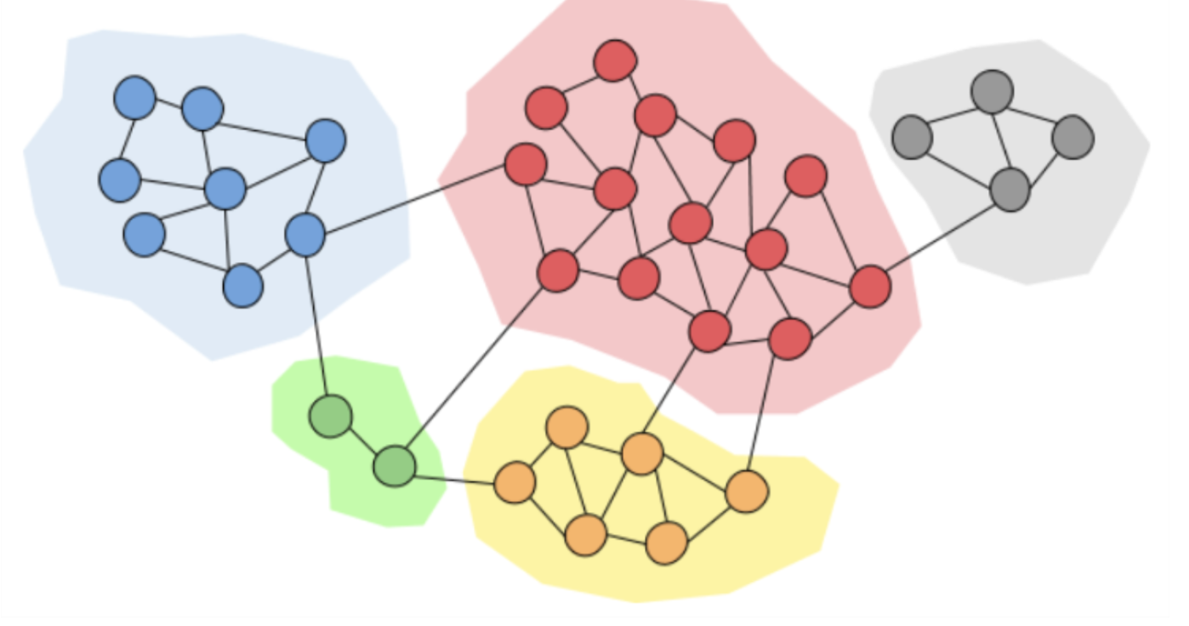
Introduction
Page Rank
Community Detection
Notes:
Page Rank，称网页排名、谷歌左侧排名，是一种由搜索引擎根据网页之间相互的超链接计算的技术，而作为网页排名的要素之一，以Google公司创办人拉里·佩奇（Larry Page）之姓来命名。Google用它来体现网页的相关性和重要性，在搜索引擎优化操作中是经常被用来评估网页优化的成效因素之一。
以社交网络为例，社区结构是客观存在的，但某个社区内的某个用户只和那些与其有直接边相连的用户产生互动，殊不知，在这个社区内，他和那些与其没有直接边相连的用户其实也很“近”，如果要做好友推荐，属于同一社区的用户之间应该优先进行推荐。
随着Data graph 的重要性在现实世界中越来越重要，以及图的规模越来越大，一些分布式的图处理系统应运而生，如Pregel，Powergraph等，相比于流处理框架如Mapreduce，spark等，对于图这个数据结构具有天生的性能优势。

Slide 4
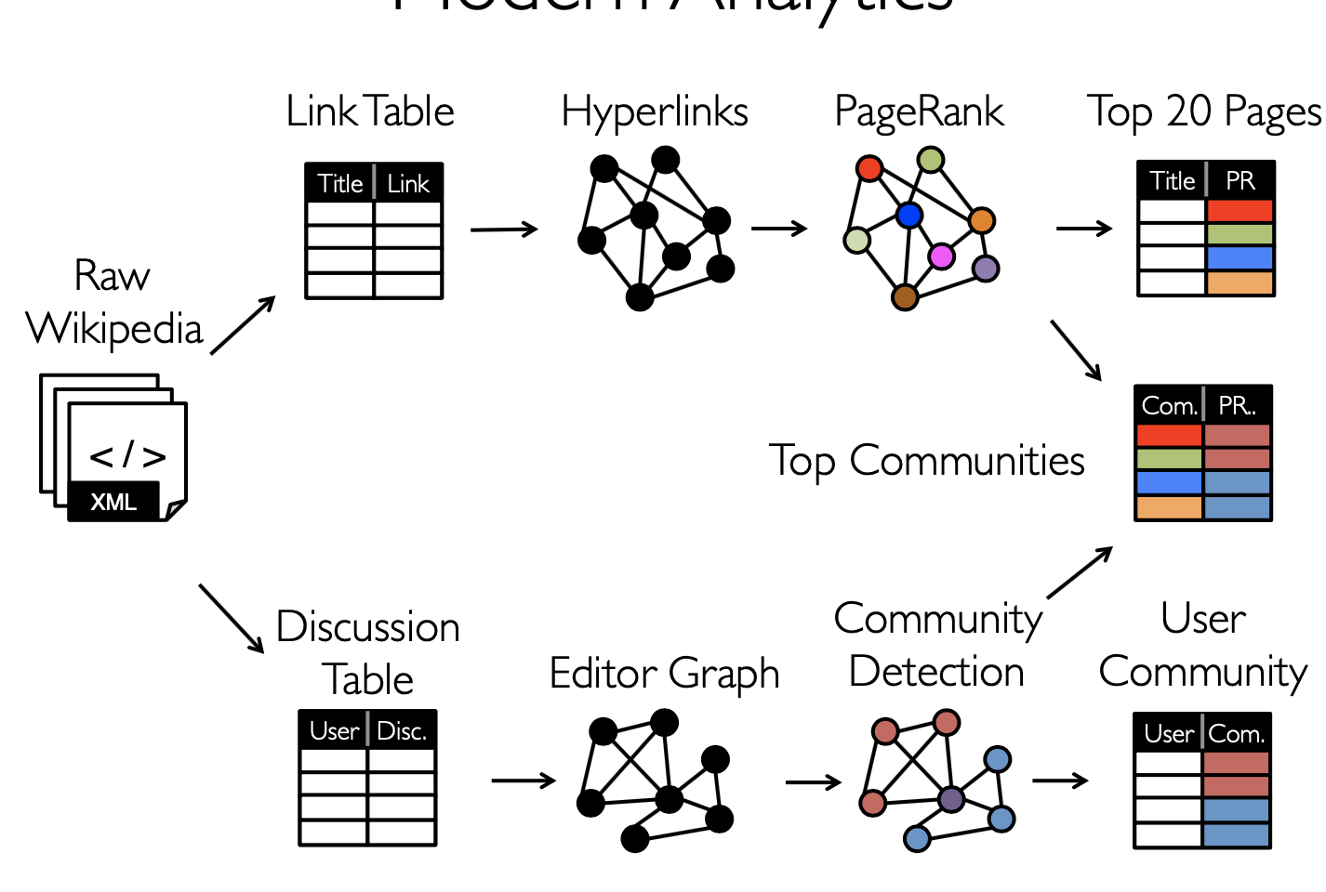
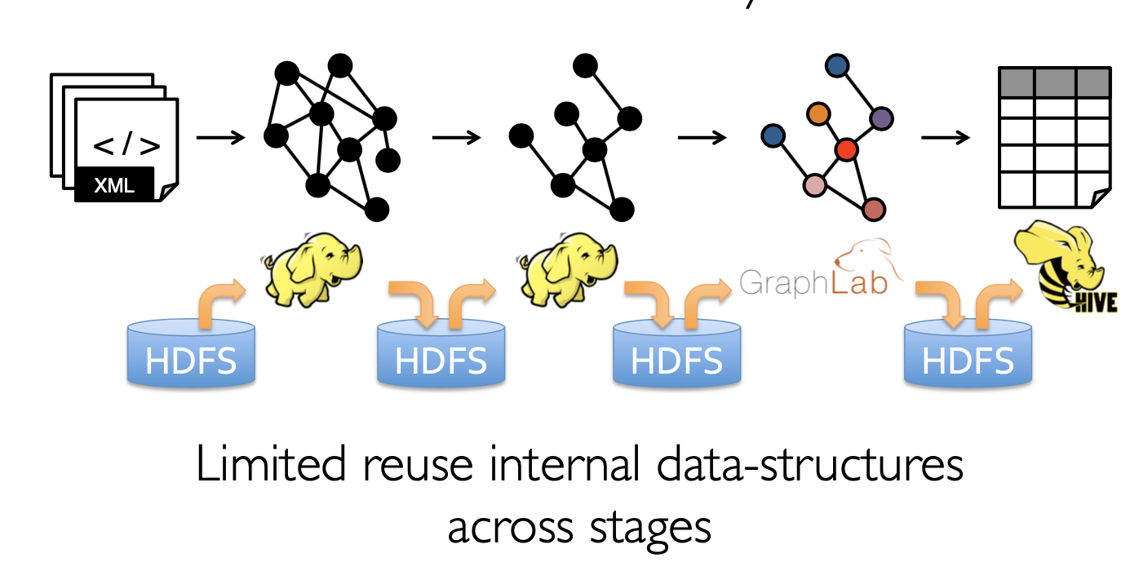
Introduction
Comes at a cost
part of a larger system
  graph + tabular/unstructured data
  analysis pipeline
    increased complexity
    unnecessary data movement&replication
  no fault tolerance
  no broad support of DDF

Slide 5
Introduction
Distributed Dataflow Framework
  rich dataflow operators
    map, reduce group-by
    for unstructured/tabular data
  directly implementing graph algorithm is
    complex and challenging
    miss optimization opportunities
Why graph processing apart from dataflow processing?
  single stage computation
    not applicable to iterative graph algorithms
  2. No fine-grained data partitioning
    not applicable to graph partitioning techniques
How to unify advantages
  graph processing
  DDF

Slide 6
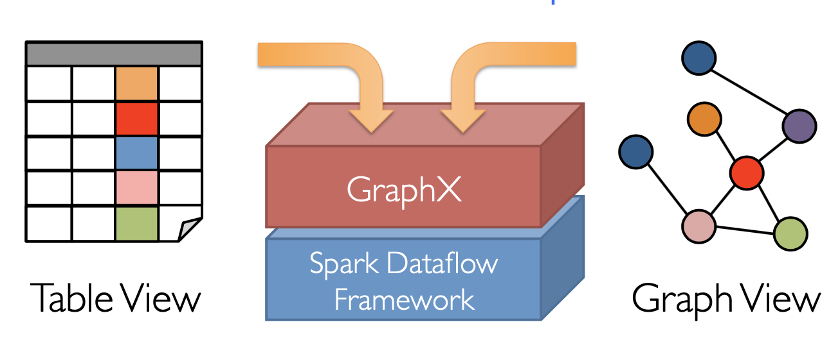
Introduction
How to combine?
Build GraphX as a library on top of Spark
  Use RDD to represent graph
  recast graph optimization ---> dataflow optimization
Composition of graphs
  with tabular/unstructured data
  single physical data in two views
  encoding graph → collection
  Graph computation → join-map-group-by
Example
  (social graph) join (user comments)
  → graph/collection

Slide 7
Introduction
Maybe inefficient?
  two points to optimize
how to encode graphs in collections?
how to translate graph computing to dataflow operators?
Can we recast optimization of graph computing to dataflow operation?
  two points to optimize
Flexible vertex-cut partitioning → horizontally partitioned collections
system optimization of graph processing → join optimization, …

Slide 8
Introduction
What are the results?
  compare GraphX against
    direct implementation of graph processing using dataflow operators
    specialized graph processing systems
  with large-scale real-world graph
  achieve performance parity with specialized graph processing systems
  preserving the advantages of a general-purpose dataflow framework

Slide 9
Background
02

Slide 10
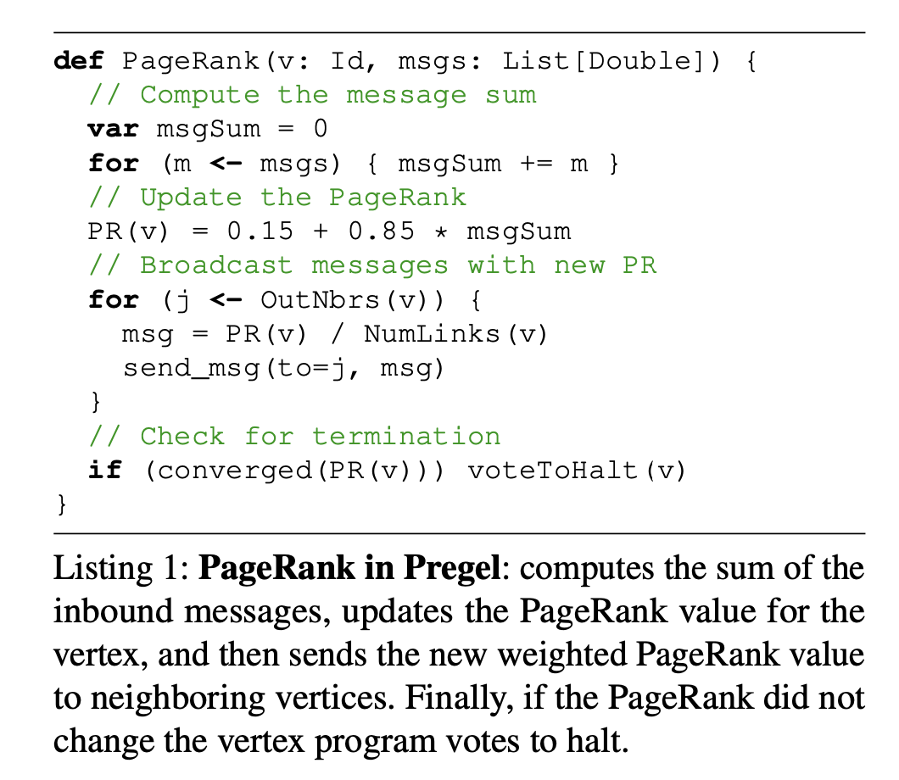
Background
The Graph-Parallel Execution
  run on a vertex
  iterative local transformations
  concurrent execution
  only for static neighborhood structure

Slide 11
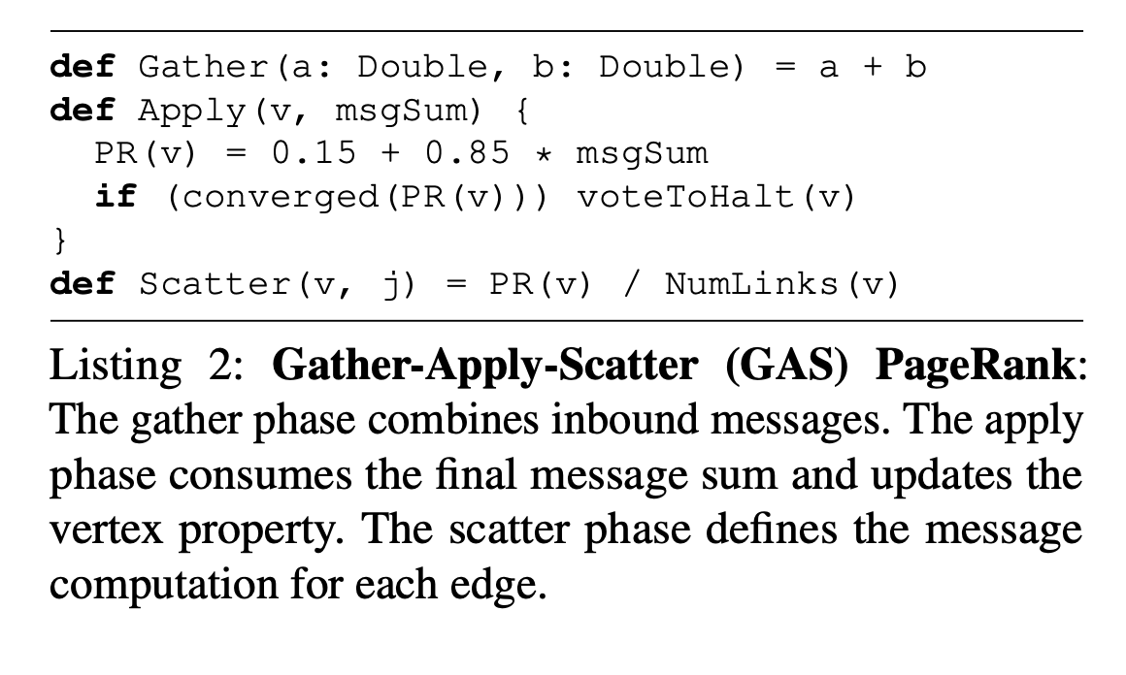
Background
Optimization
The GAS decomposition
  Gather Apply Scatter
  pull-based model
  reduced data movement, no unnecessary message sending

Slide 12
Background
Distributed Dataflow Frameworks
  MapReduce
    typed collections
      tabular
      unstructured
    coarse-grained data-parallel operators
      operate on collections
      map, group-by, join
    On disk
Why Spark?
  RDD
    resilient distributed dataset
    in memory, not on local disk
  RDDs permit user-defined data partitioning
    encoding partitioned graphs

Slide 13
Programming Model
03

Slide 14
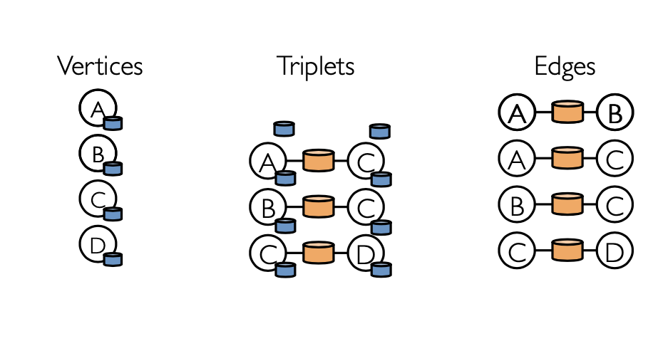
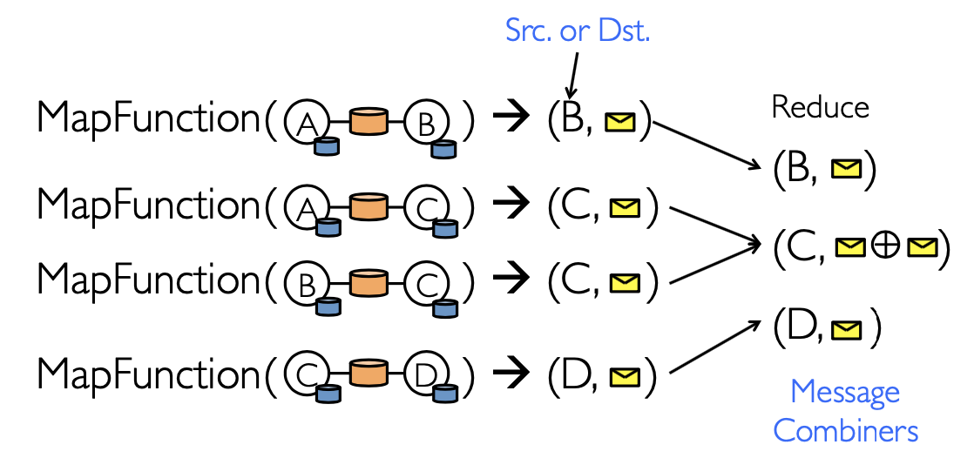
The GraphX Programming Model
Graphs → Collections
  G=(V,E) →
  vertex collection + edge collection
Graph Computation → Dataflow operators
  (vertex collection) join (edge collection) → triplets
    get vertex+edge properties
  group_by(triplets, dstId) → PageRank
    get sum of properties
  How to implement efficiently? See Next Part

Slide 15
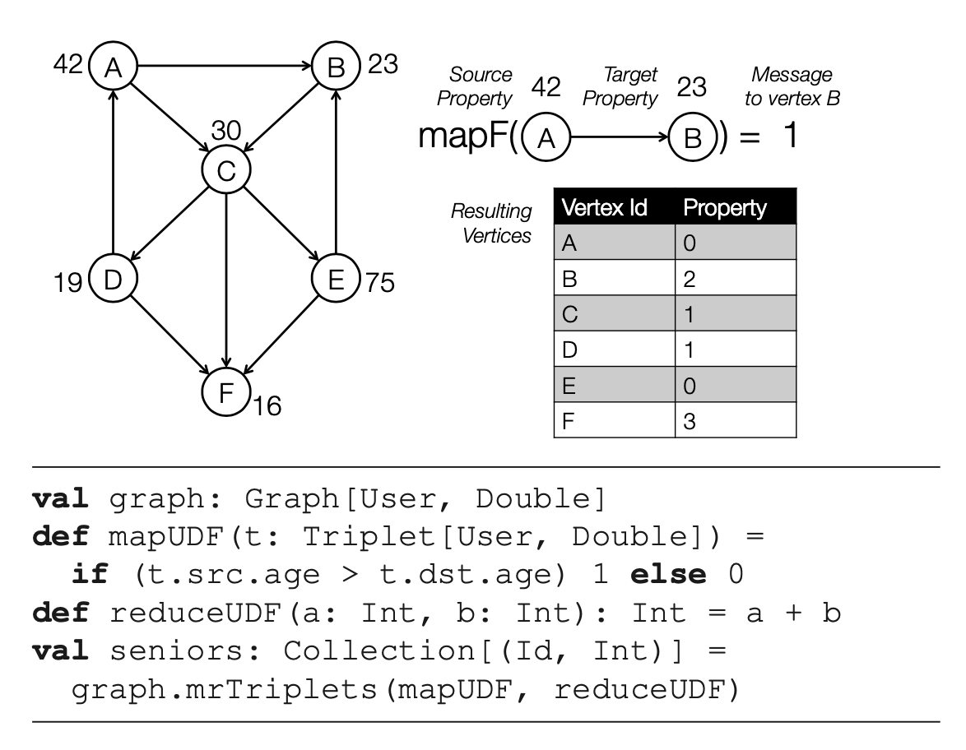
The GraphX Programming Model
GraphX Operators
  Graph, vertices, edges, triplets
  mrTriplets
    map(triplets)
    group_by(triplets, dstId)
  mapV,mapE
Example: older followers for each user

Slide 16
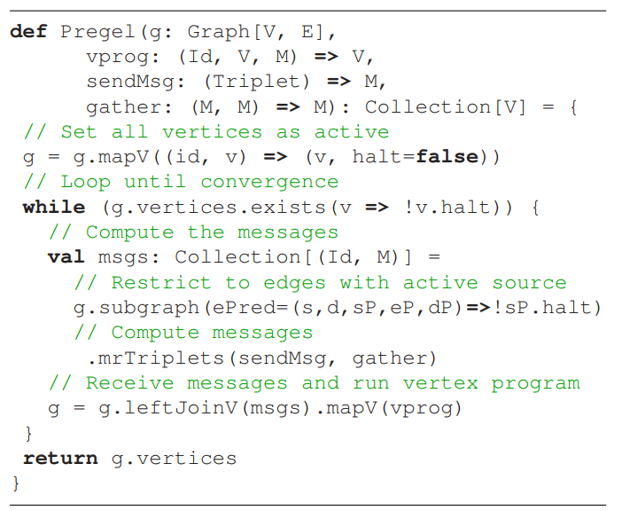
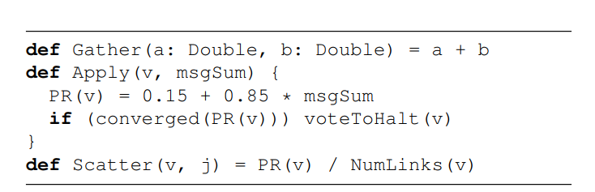
The GraphX Programming Model

Slide 17
The GraphX System
04

Slide 18
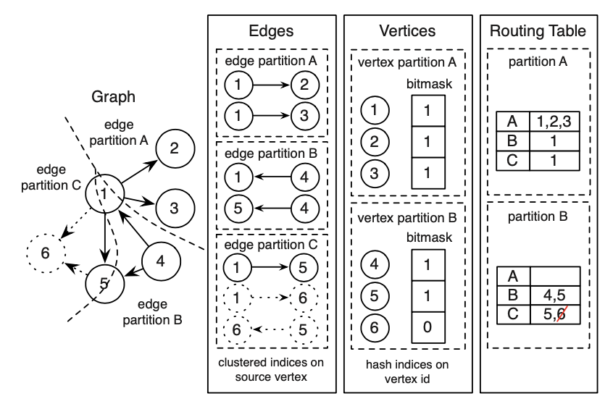
Distributed Graph Representation
  3 RDD(Resilent Distributed Datasets)
    Edge table
      Partitioned by user-defined function
      clustered by source vertex id using a compressed sparse row (CSR) representation
      hash-indexed by target id
    Vertex table
      hash-partitioned
    Routing table
      maintains the set of edge partitions with adjacent edges for each vertex
  Vertex-cut
Notes:
Graphx 应用了Spark的RDD抽象。分布式弹性数据集。
Graphx用三个RDD 来存储图的数据，分别是vertex table顶点表，edge table边表和routing table路由表。
Graphx的顶点表和边表都做了分区，采用了不同的分区方案。边表使用用户定义的函数进行分区，为了根据顶点有效查找边，边表使用了一种叫做CSR的表示方法将边根据源顶点的id分类，这会在后面优化提到。
顶点表根据顶点id的哈希值进行分区。
路由表中的分区与顶点中的分区对应，路由表记录了一个顶点与哪些边表中分区中的边相连。
图中显示，Graphx使用了点分割的方式存储图数据，点分割方式的特点是每条边只存储一次，都只会出现在一台机器上，每个点有可能分布到不同的机器上。

Slide 19
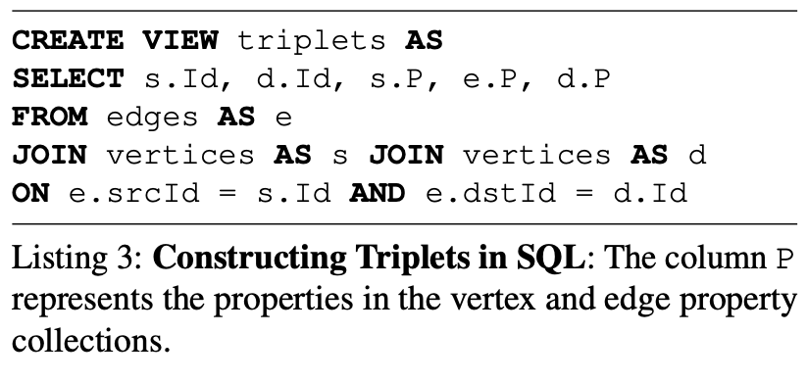
Implementing the Triplets View
a key stage in graph computation is constructing and maintaining the triplets view
Notes:
基于graphx中分布式图的表示方法，接下来看三元组视图的实现。三元组视图的结构是通过将顶点RDD和边RDD进行Join操作得到的，关键在于join操作的实现。

Slide 20
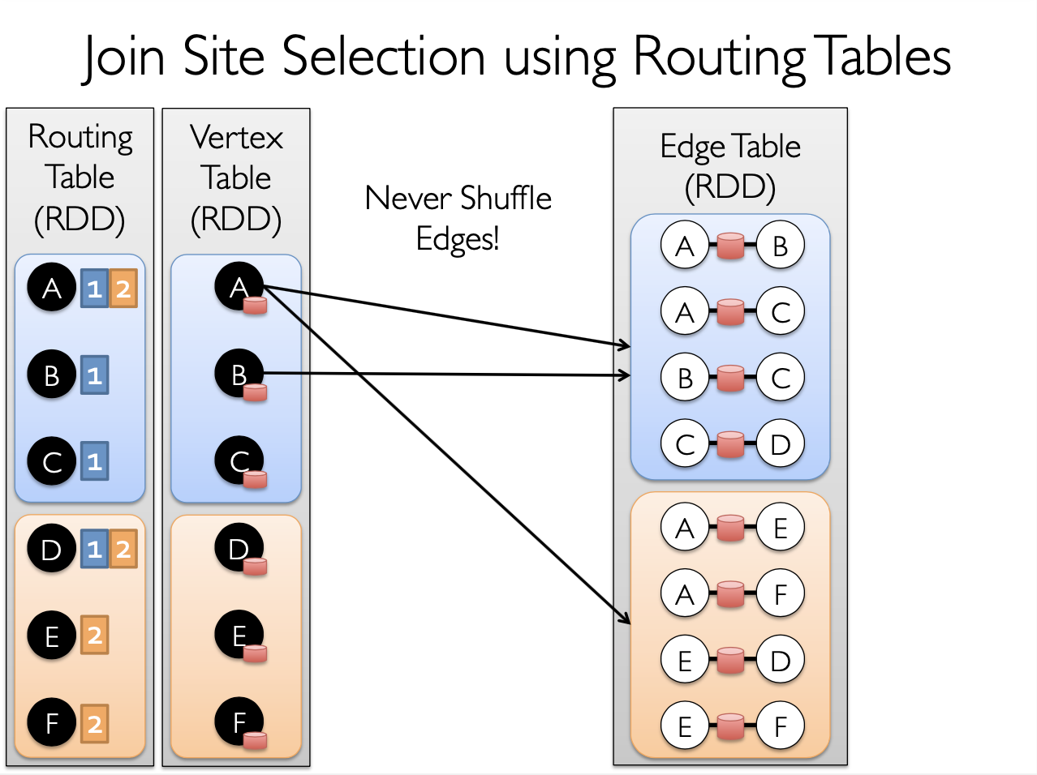
Implementing the Triplets View
Join sites: edge partitions
Vertex mirroring
  shipping the vertex properties to the edges
Multicast join
  Routing table
  each vertex property is sent only to the edge partitions that contain adjacent edges
Notes:
因为graphx中点和边的分区是独立的，graphx指定了进行join操作的节点为边分区所在的节点，
这样在进行join操作就需要将点的数据传输到对应的边分区所在的机器，这叫做vertex mirroring。
传输顶点数据的方式并不是广播的，而是根据路由表，把点数据只传输给与该点相连的边所在边分区的机器，这叫multicast join。

Slide 21
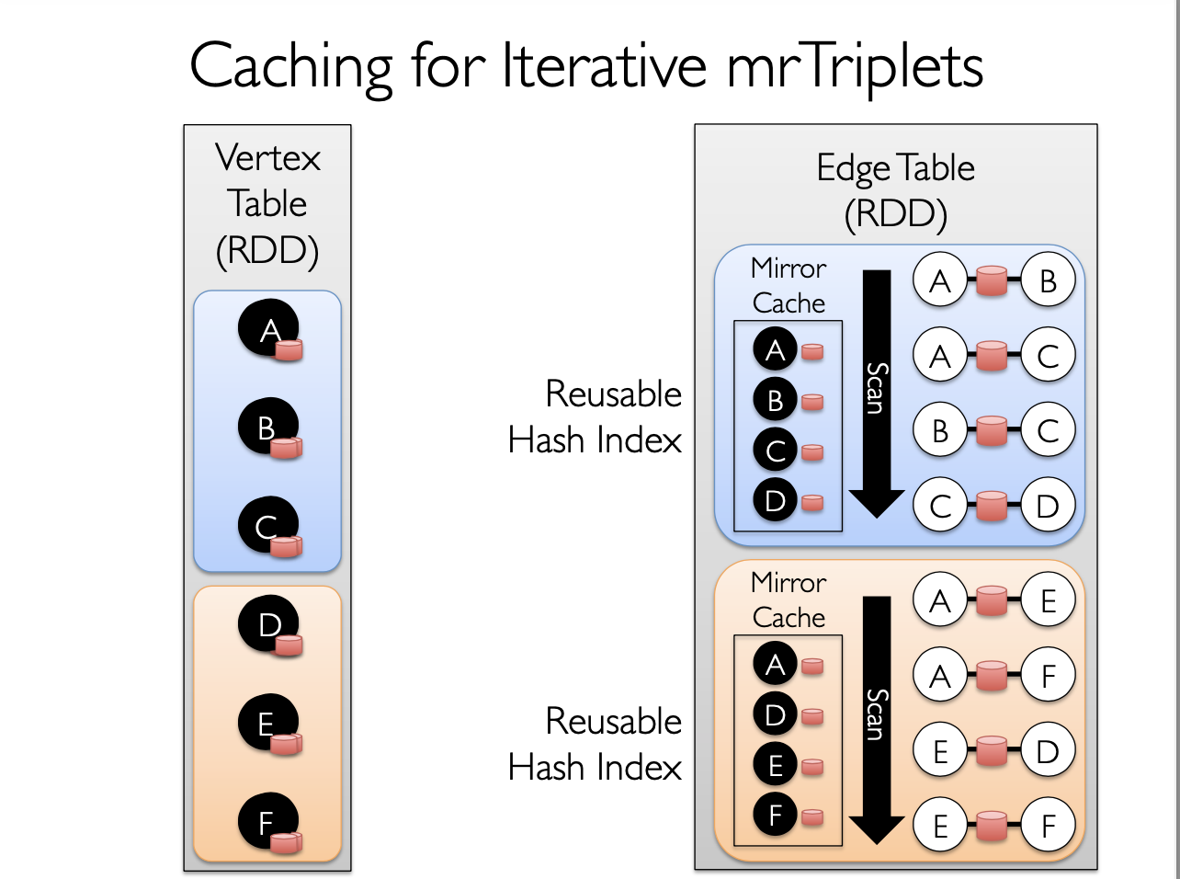
Implementing the Triplets View
Vertex caching
Iterative graph algorithms often modify only a subset of the vertex properties in each iteration.
Notes:
将点属性发送给对应的边分区后，点的属性会存储在每个边分区的缓存中，并在构建三元组视图时引用。
添加缓存是考虑到在迭代的后期，只有很少的点有更新，为了支持与顶点集合之间频繁的join操作，join site也就是边分区的机器在本地缓存顶点属性，这样能够大幅降低通信的消耗。

Slide 22
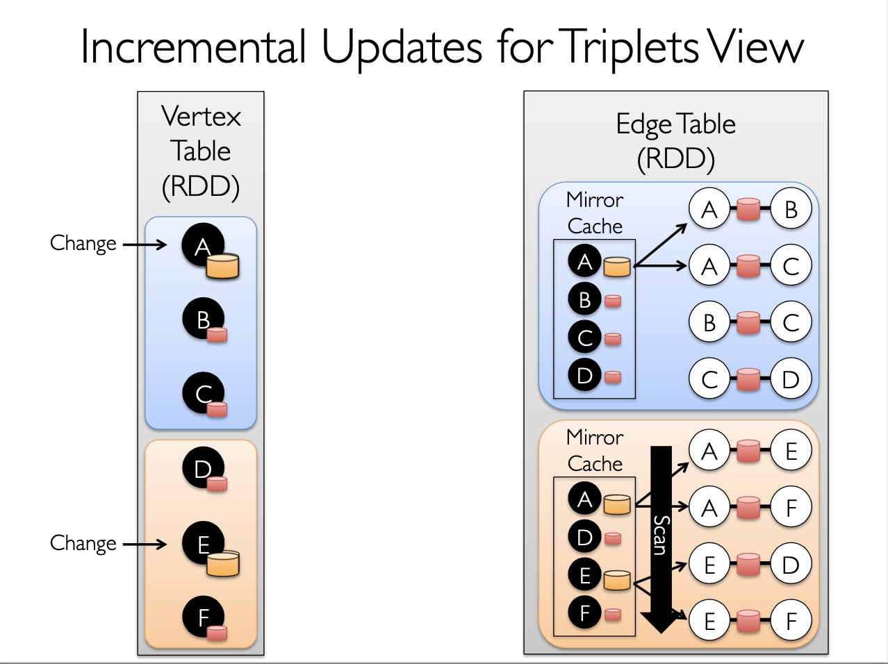
Implementing the Triplets View
Incremental updates for triplets view
Iterative graph algorithms often modify only a subset of the vertex properties in each iteration.
track which vertex properties have changed since the triplets view was last constructed.
changed vertices are re-routed
Notes:
三元组视图的更新采用的是增量式的更新，这是迭代式的图算法在每个迭代中往往只更新一部分的顶点属性，增量式的更新能够减少不必要的数据移动。因为顶点信息在相连的边分区有缓存，在每次图数据操作之后，graphx会追踪上次构建三元组视图之后属性发生修改的点，在下一次访问三元组视图时，只有那些更改过的顶点会被根据路由表重新路由到相邻的边分区，更新对应的三元组视图。

Slide 23

Optimizations to mrTriplets
Filtered Index Scanning
Join Elimination
Notes:
以上是graphx对三元组视图的实现。GraphX还针对mrTriplets操作符，引入了两种优化，分别是Filtered Index Scanning和Join Elimination

Slide 24
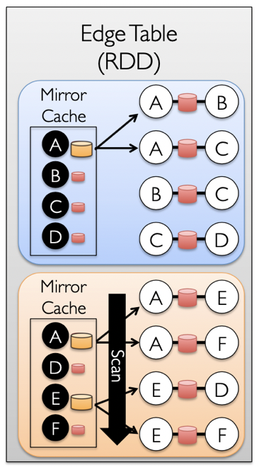
Optimizations to mrTriplets
Filtered Index Scanning
mrTriplets first stage:
  scan the triplets view
  apply map function to triplets containing active set
  scanning all triplets – wasteful!
The subgraph operator
  filter the triplets using the CSR index on the source vertex id
Notes:
首先是filtered index scanning利用了图的分布式表示方法中边RDD里的CSR
mrTriplets操作的第一阶段就是通过扫描三元组视图，然后把用户定义的map 函数应用到每个三元组中。然而随着迭代算法的进行，大多数顶点已经收敛。Map function只需要操作那些活跃顶点的三元组视图。直接顺序扫描所有的索引将会变得很浪费。
为了解决这个问题 ，GraphX提出了Index Scanning索引扫描。应用程序通过使用subgraph运算符来表示当前图的活跃顶点。活跃顶点通过路由表被发送给送边分区，前面提到边表使用了一种叫做CSR的表示方法将边根据源顶点的id分类，活跃顶点可以CSR索引来快速查找到相应的边。

Slide 25
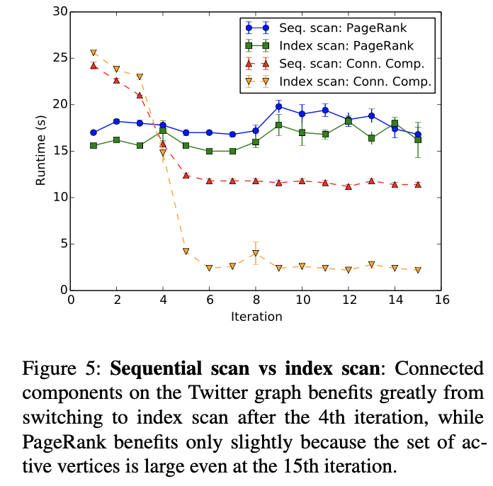
Optimizations to mrTriplets
Filtered Index Scanning
Notes:
这张图说明了PageRank和互联的组件中索引扫描的优点。蓝线和绿线指的是pagerank分别使用顺序扫描和索引扫描的运行时长，红色和黄色代表互联组件使用顺序扫描和索引扫描的运行时长。 索引扫描对PageRank的运行改进较小，而对互联组件的运行显着改进，这是因为即使到了第15次迭代，page rank的active set还是很大。 在连接组件的初始迭代中，由于大多数顶点处于active状态时，顺序扫描会稍快一些，因为它不需要额外搜索索引。

Slide 26
Optimizations to mrTriplets
Join elimination
In some cases, operations on the triplets view may access only one of the vertex properties or none at all.
JVM bytecode analyzer
  determine whether the source or target vertex properties are referenced.
Refer only one property
  rewrites a three-way join to a two-way join.
Refer none of the vertex properties
  eliminates the join
Notes:
另一个对mrtriplets的优化策略是join elimination。对于triplets三元组视图的某些操作符来说，可能只访问了有限甚至根本没访问过顶点属性。那么对于triplets三元组视图来说，会造成一部分资源浪费，因为triplets view包含了所有边的源顶点属性和目标顶点属性。
GraphX的优化是使用JVM字节码分析器在运行时检查用户定义的函数，并确定是否引用源或目标顶点属性。如果只引用一个属性，并且三元组视图尚未实现，则GraphX自动重写生成的查询计划 三联视图从三联加入到双向联接。 如果没有引用顶点属性，则GraphX完全消除triplets构建时的join操作

Slide 27
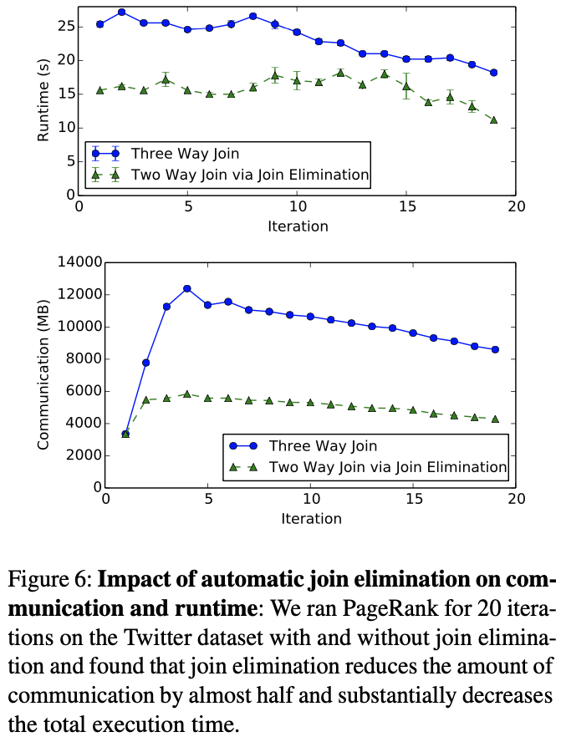
Optimizations to mrTriplets
Join elimination
Notes:
这张图的实验在Twitter follower图上运行pagerank，显示了join elimination对程序运行的通信和运行时的影响。 我们看到join elimination将传输的数据量减少了一半，从而大大减少了总体运行时间。

Slide 28
Evaluation & Conclusion
05

Slide 29
Evaluation
Goal:
Demonstrate that GraphX achieves performance parity with specialized graph-processing systems.
Environment:
16 node EC2 Cluster (m2.4xLarge, 8vCPU, 68GB memory)
Compare with Spark 0.9.1(Java/Scala), Giraph 1.1(Java), GraphLab 2.2(C++)
Notes:
GraphX的测试主要是为了证明在现有的分布式数据流框架实现图计算同样可以达到与专用分布式图计算框架等同的性能。GraphX的测试在拥有16个节点的亚马逊EC2集群中开展，每个节点包括8个vCPU和68G内存。GraphX的比较对象包括原生Spark，Giraph和GraphLab。鉴于GraphLab是基于C++实现的，因此理论上来说会比别的分布式图计算框架快。GraphLab中位于同一个物理节点的机器是通过共享数据结构进行通信的，而其余分布式计算框架则不是，引入了序列化的开销，因此他们在运行GraphLab时强制不同的worker处于不同的进程中，从而减少序列化开销带来的影响。作者认为shared data structure增加了系统的复杂性，在某些时候禁用shared data structure反而能提升系统的性能。

Slide 30
添加页面标题内容
Graph Partition
Dataset
System | Partition Strategy | System | Partition Strategy
GraphLab | specialized | GraphX | optimal vertex-cut
Giraph | Specialized | GraphX Rand | random vertex-cut
Naïve Spark | -- | Optimized Spark | match GraphX
Dataset | Edges | Vertices
twitter-2010 [5, 4] | 1,468,365,182 | 41,652,230
uk-2007-05 [5, 4] | 3,738,733,648 | 105,896,555
Notes:
对于每一个测试的系统，GraphX在两个数据集Twitter-2010和uk-2007-05上分别运行PageRank和Connect Components两种算法。对于Giraph和GraphLab而言，它们内部实现了这两种算法，这两个系统的数据分区也是通过各自系统内部定制的策略。而对于原生Spark，作者用现有的operator实现了这两种算法称为Naïve Spark。而后作者对其边数据分区进行优化，将边数据进行预分区减少边数据传输，称为optimized spark。对于GraphX，也采用两种不同的图分区策略，默认的分区策略是采用根据输入边的数据构造一个顶点分割策略使得在构建图时，边的传输数据最少。另一种就是采用随机顶点分割策略。称为GraphX Rand。

Slide 31
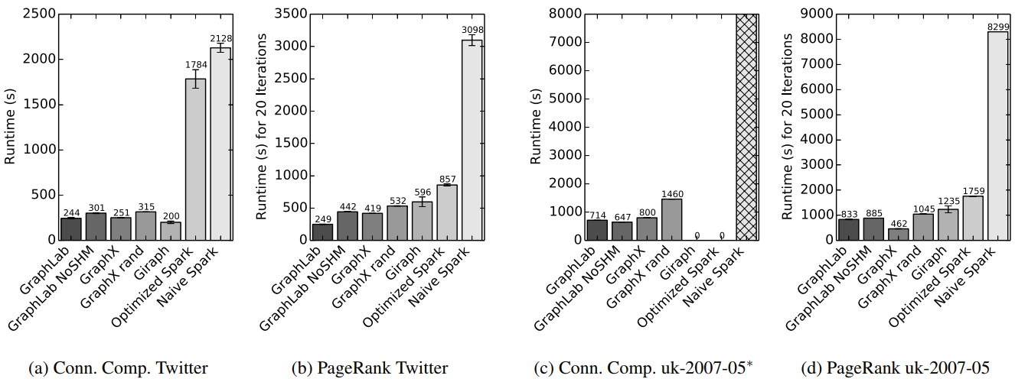
System Performance
Notes:
下面我们来看GraphX的性能如何。图a和图c分别展示了几个系统在两个dataset下运行Connected Component的运行时间。图b和图d则分别展示了几个系统在两个dataset下运行PageRank。的运行时间可以看出GraphX性能和Giraph以及GraphLab性能相差不大，甚至在某些情形下还要优于Giraph和GraphLab。图c中的Giraph和Optimized Spark不显示是因为它们在给定的内存中无法完成任务。而Naïve Spark尽管没有崩溃，但是每次迭代时间都超过8000s。

Slide 32
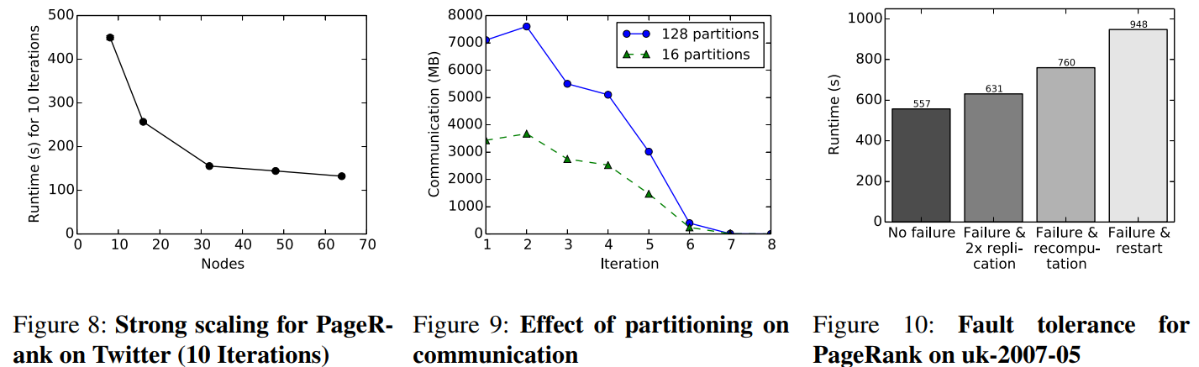
Scaling & Fault Tolerance
Notes:
而这几张图主要是为了说明GraphX的扩展性以及容错机制。从图8可以发现可以发现GraphX无法线性扩展，当节点数从8个提升至32个时，性能提升了3倍，但是当节点数从8个提升到64个时，性能只提升了3.5倍，但是仍然略优于GraphLab的3.2倍。这主要得益于GraphX采用的vertex-cut分区策略。如图b，当数据分区从16增加到128时，节点间数据传输量只提升了2倍。图10则展示了GraphX利用Spark的fault tolerance策略所获得的性能提升。第一个第四个bar分别展示了当系统没有故障或者故障后重启所花费的时间。一般的分布式图计算框架通常采用checkpoint的机制进行容错，这会在系统运行时引入巨大的开销。而GraphX则可以采用replication机制进行容错，当部分worker挂掉之后可以从replica中取得数据。或者是像第三个bar展示的重新计算这一部分数据。运行时间都低于系统直接重启所需的时间。

Slide 33
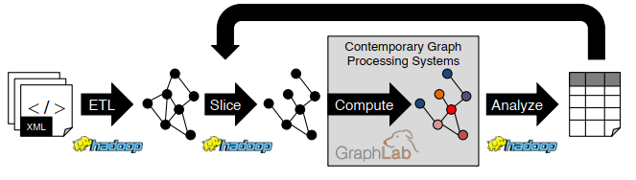

Discussion
Rethinking Distributed Graph Computation
Property Graph → Collection
Graph Computation → Join & Group by operator
GraphX is Portable
Design and optimization of GraphX can be applied to other distributed computation frameworks
Analytics Pipelines in a Single Framework
Easier to iteratively slice, transform, and compute on large graphs as well as to shared data-structures across stages of the pipeline。
GraphX is Widely Adopted
Part of Apache Spark; In production at AlibabaTaobao; Inspired GraphLab Inc. SFrame technology
Notes:
GraphX对原本的图抽象进行扩展，使得能够以collection的方式表示图从而利用分布式数据流框架中Join和Group By operator实现图计算。此外GraphX所提出的一系列设计和优化也可以迁移到别的图计算框架。将图计算集成到分布式计算框架中，便可以在一个框架之内进行图的切分，转换以及计算而无需使用多个系统，降低了学习成本。现在GraphX已经被集成到Spark中并应用在生产环境中。

Slide 34
Conclusion
Integrated Graph & Collection API
The same physical data to be viewed as collections and as graphs without data movement or duplication
Graph Computation as Dataflow ops
A small set of general-purpose dataflow operators like mrTriplets, mapV used for graph computation.
Distributed join & materialized view optimizations
Enable general-purpose distributed dataflow
frameworks to execute graph computation at performance parity with specialized graph systems.
Flexible Graph Partitioning
User-defined partition function | vertex-cut partitioning | EdgePartition2D etc.
Notes:
总结一下GraphX的工作。GraphX提出了一套机制使得图可以通过Collection的形式存储图的顶点，边及其属性，并定义了一系列的数据流operator，如map reduce triplets， map vertices等来实现各种图计算算法。GraphX还对这些operator的流程进行了一系列的优化，如incremental view maintenance等降低了worker节点之间的数据传输。此外GraphX还提供了丰富的图划分策略，如vertex-cut partitioning等，也支持用户自定义划分策略，具有极强的灵活性。

Slide 35
Q & A

